Slide 1

三维展示技术简介

Slide 2

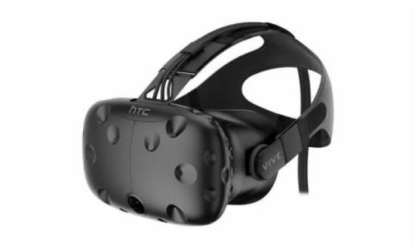
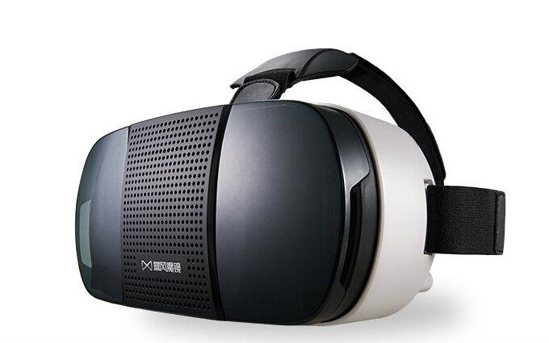
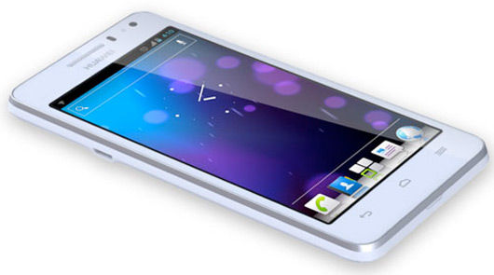
主机式：
VR虚拟现实
+
移动式：
+

Slide 3
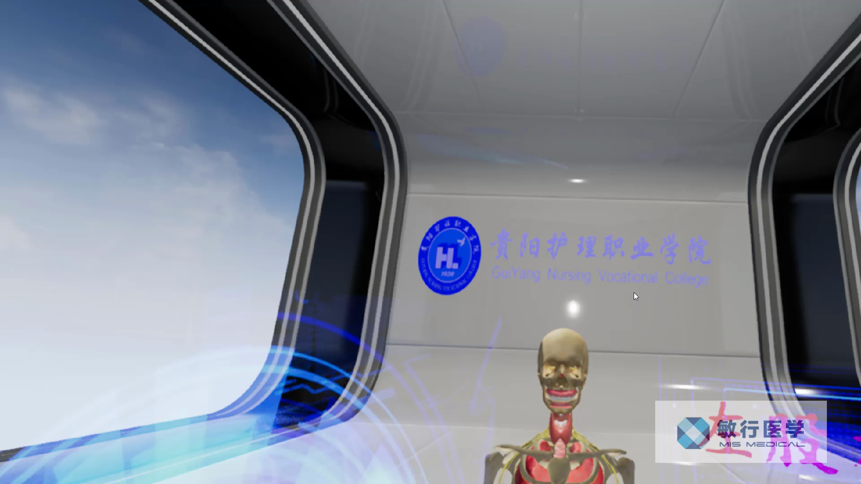
VR虚拟现实

Slide 4
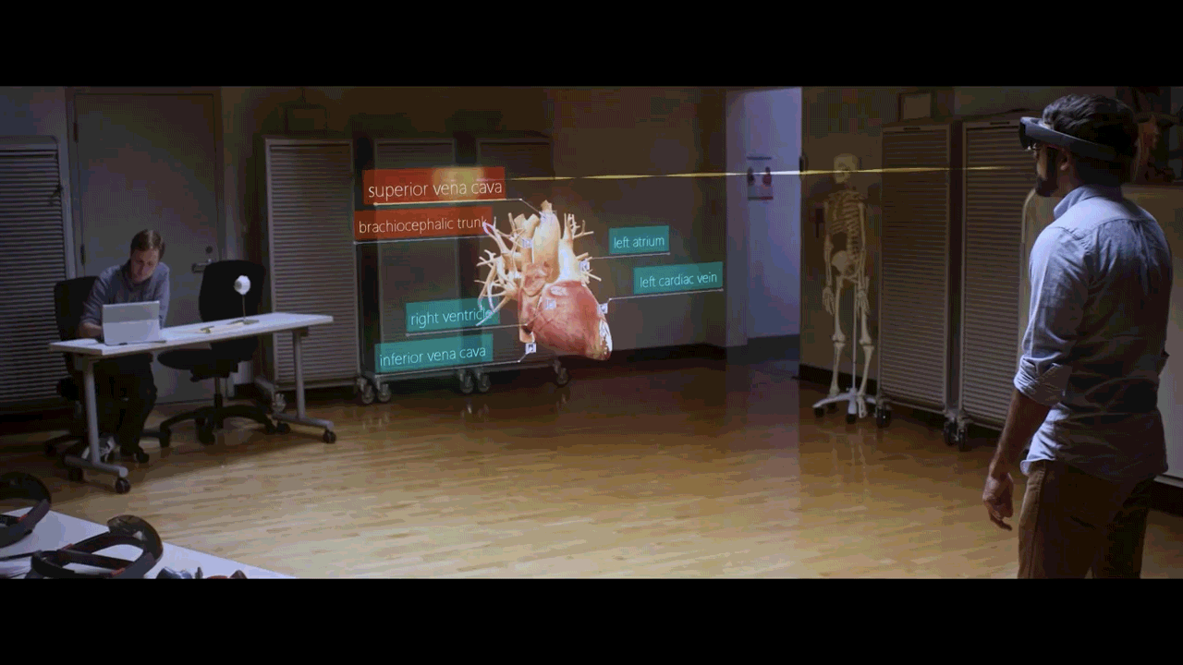
AR增强现实

Slide 5
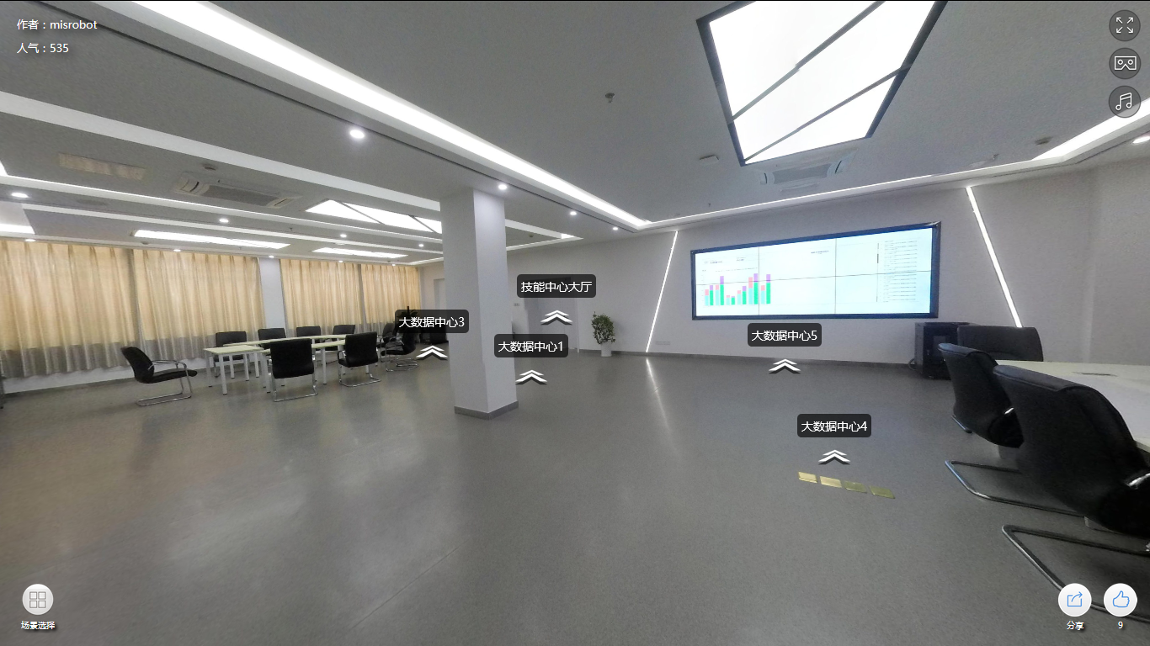

全景图片-视频

Slide 6
全息影像

